Slide 1

Estruturas de Repetição em Java
(While)
e
Introdução ao uso de IA generativa (ChatGPT/COPILOT) para auxiliar na programação e solução de problemas

Slide 2
Objetivos
Compreender o conceito de laços de repetição.
Diferenciar os tipos de estruturas de repetição em Java.
Aplicar os laços for e while em exemplos práticos.
Desenvolver lógica de programação utilizando repetições.
Compreender IA generativa (ChatGPT/COPILOT) para auxiliar na programação e solução de problemas

Slide 3
Estrutura While e DO While
Sintaxe:
//Testa antes de executar
while (condição) {
// bloco de código
}
Características:
Usado quando não sabemos exatamente quantas vezes o laço será executado.
Depende de uma condição booleana. Importante sempre iniciar a variável para não entrar em LOOP infinito
//Executa antes de testar
do {
// bloco de código
} while (opcao != 0);
Exemplo1:
public class EstruturaWhile {
public static void main(String[] args) {
int i = 1;
while (i <= 5) {
System.out.println("Número: " + i);
i++;
}
}
}
Exemplo2:
public class ExemploDoWhile {
public static void main(String[] args) {
int numero = 1;
do {
System.out.println("Número: " + numero);
numero++;
} while (numero <= 5);
}
}

Slide 4
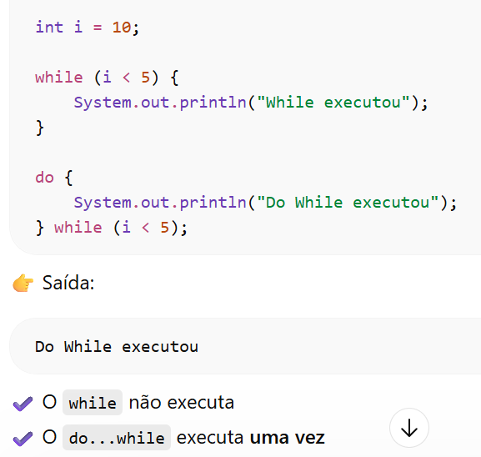
Diferenças entre While e DO While
A diferença entre while e do...while em Java está principalmente em quando a condição é verificada.
while (testa antes de executar)
Primeiro verifica a condição (i <= 5)
Se for verdadeira → executa
Se for falsa logo no início → não executa nenhuma vez
do...while (executa antes de testar)
Executa o bloco uma vez primeiro
Depois verifica a condição
Se for falsa → para
Quando usar cada um?
Use while → quando não tem certeza se deve executar
Use do...while → quando precisa executar pelo menos uma vez (ex: menus, entrada de dados)

Slide 5
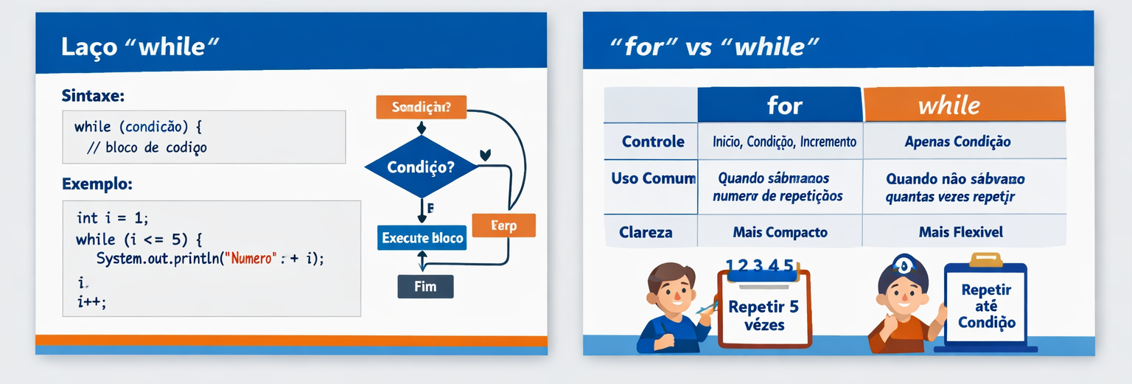
Diferenças entre FOR e While

Slide 6
IA Generativa
Compreender o que é IA generativa(Capaz de criar conteúdos inéditos — como textos, imagens, vídeos, áudios e códigos de programação — a partir de solicitações (prompts) dos usuários)
Explorar aplicações práticas da IA na programação Java.
Desenvolver habilidades para usar IA como ferramenta de apoio na solução de problemas.

Slide 7
Usando ChatGPT para Programar em Java
1. Gerar código
Prompt: “Crie um programa Java que calcule a média de três números.”
2. Refatorar código
Prompt: “Melhore este código para torná-lo mais legível.”
3. Explicar erros
Prompt: “O que significa NullPointerException em Java?”
Resposta esperada: Explicação clara com exemplos e como evitar.

Slide 8
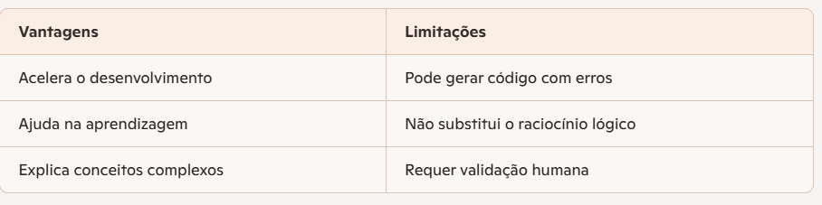
Vantagens e Limitações

Slide 9
DESAFIO
Propor um problema simples em Java(Exemplo: Criar um programa Java que registre os votos de uma assembleia) para resolver utilizando o ChatGPT para:
-Gerar uma solução
-Explicar o funcionamento
-Testar e ajustar o código

Slide 10
Conceito
IA generativa cria conteúdo novo com base em padrões aprendidos.
ChatGPT é um exemplo que gera texto, código, explicações e mais.
Aplicações na programação
Geração de código
Explicação de erros
Sugestão de soluções
Refatoração e otimização

Slide 11
Exercício
-Criar classe denominada SomaWhile.java para calcular a soma dos números de 1 a 100 usando while.
-Ajustar a classe para que continue pedindo números até que o usuário digite 0 (usando while).
OBS: Pode-se utilizar IA de forma consciente e ético da tecnologia.

Slide 12
Conclusão
-Revisar os conceitos de repetição e IA
-Importância da escolha correta da estrutura.

